Slide 1

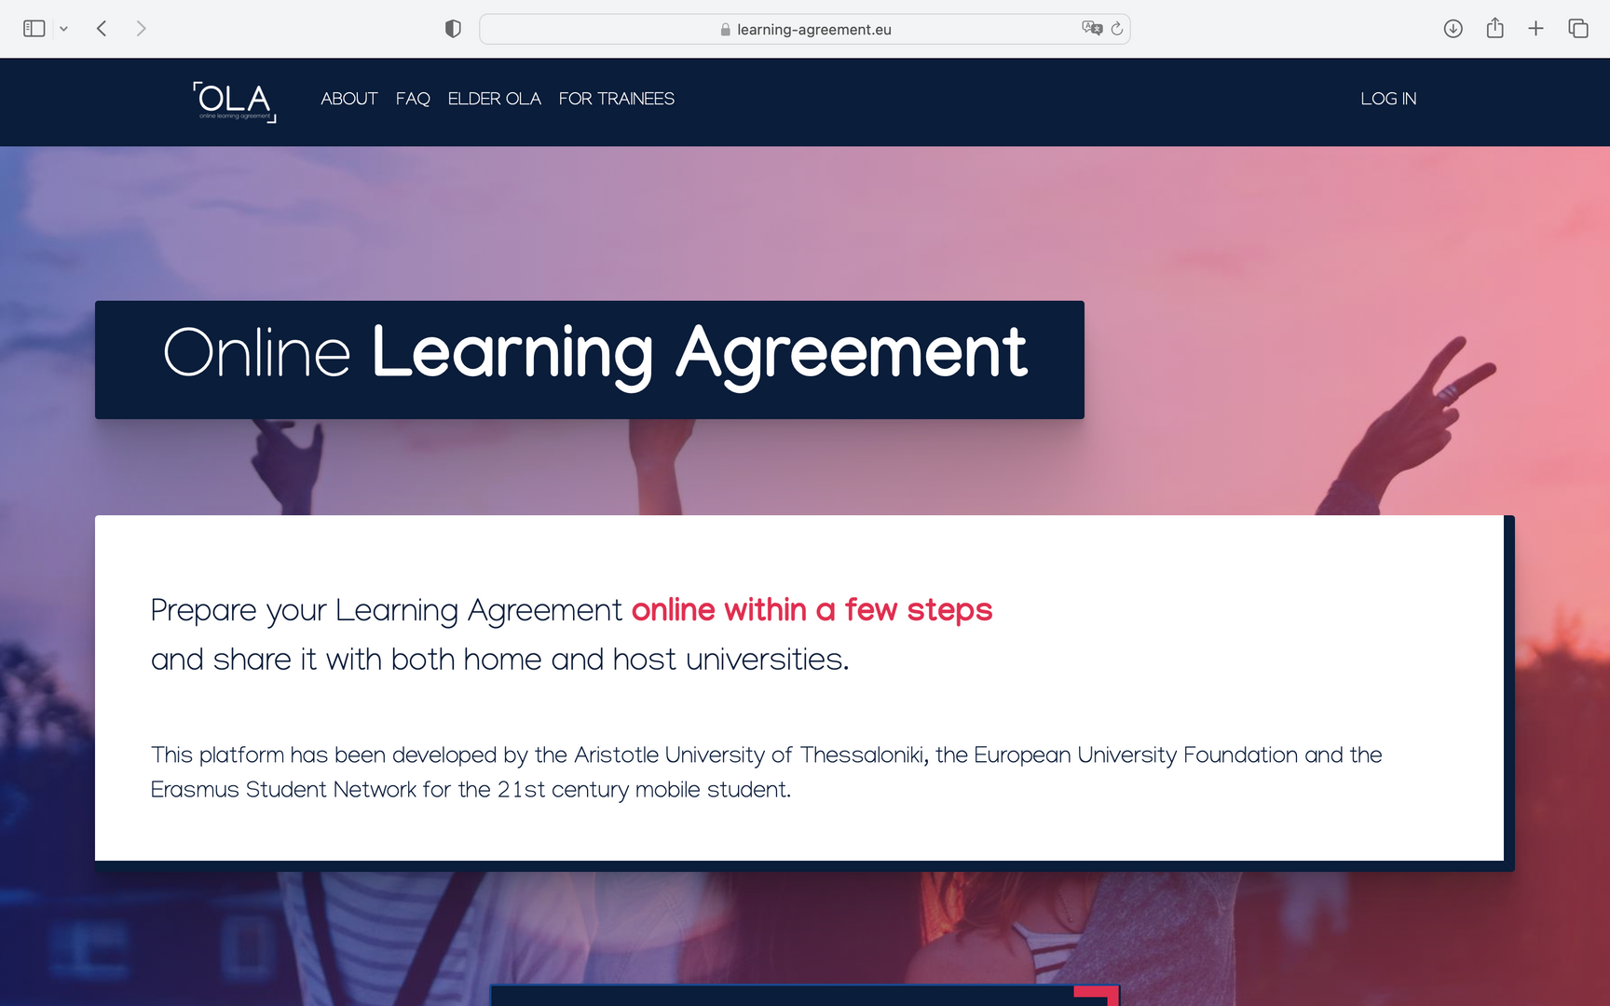



https://learning-agreement.eu
Bu siteye giriş yapıyoruz
ve sağ üstteki Log in’ e
tıklıyoruz.

Slide 2
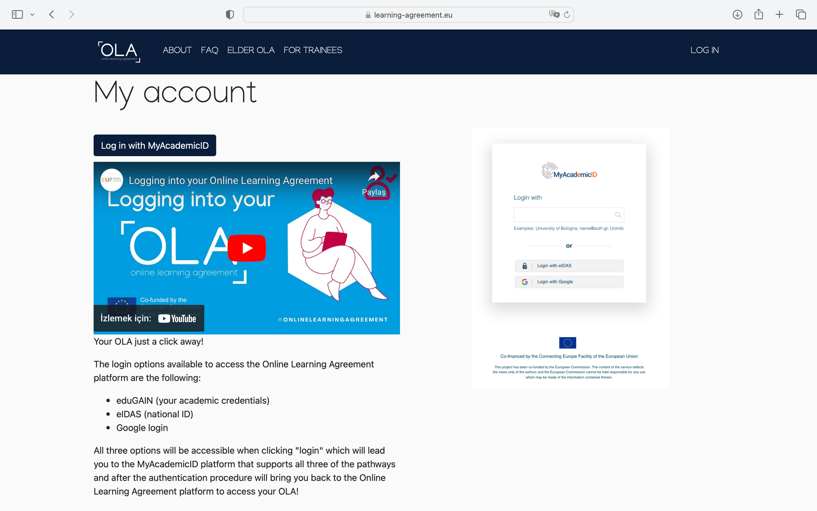

Gelen ekranda kutu içindeki
seçeneğe tıklıyoruz.

Slide 3
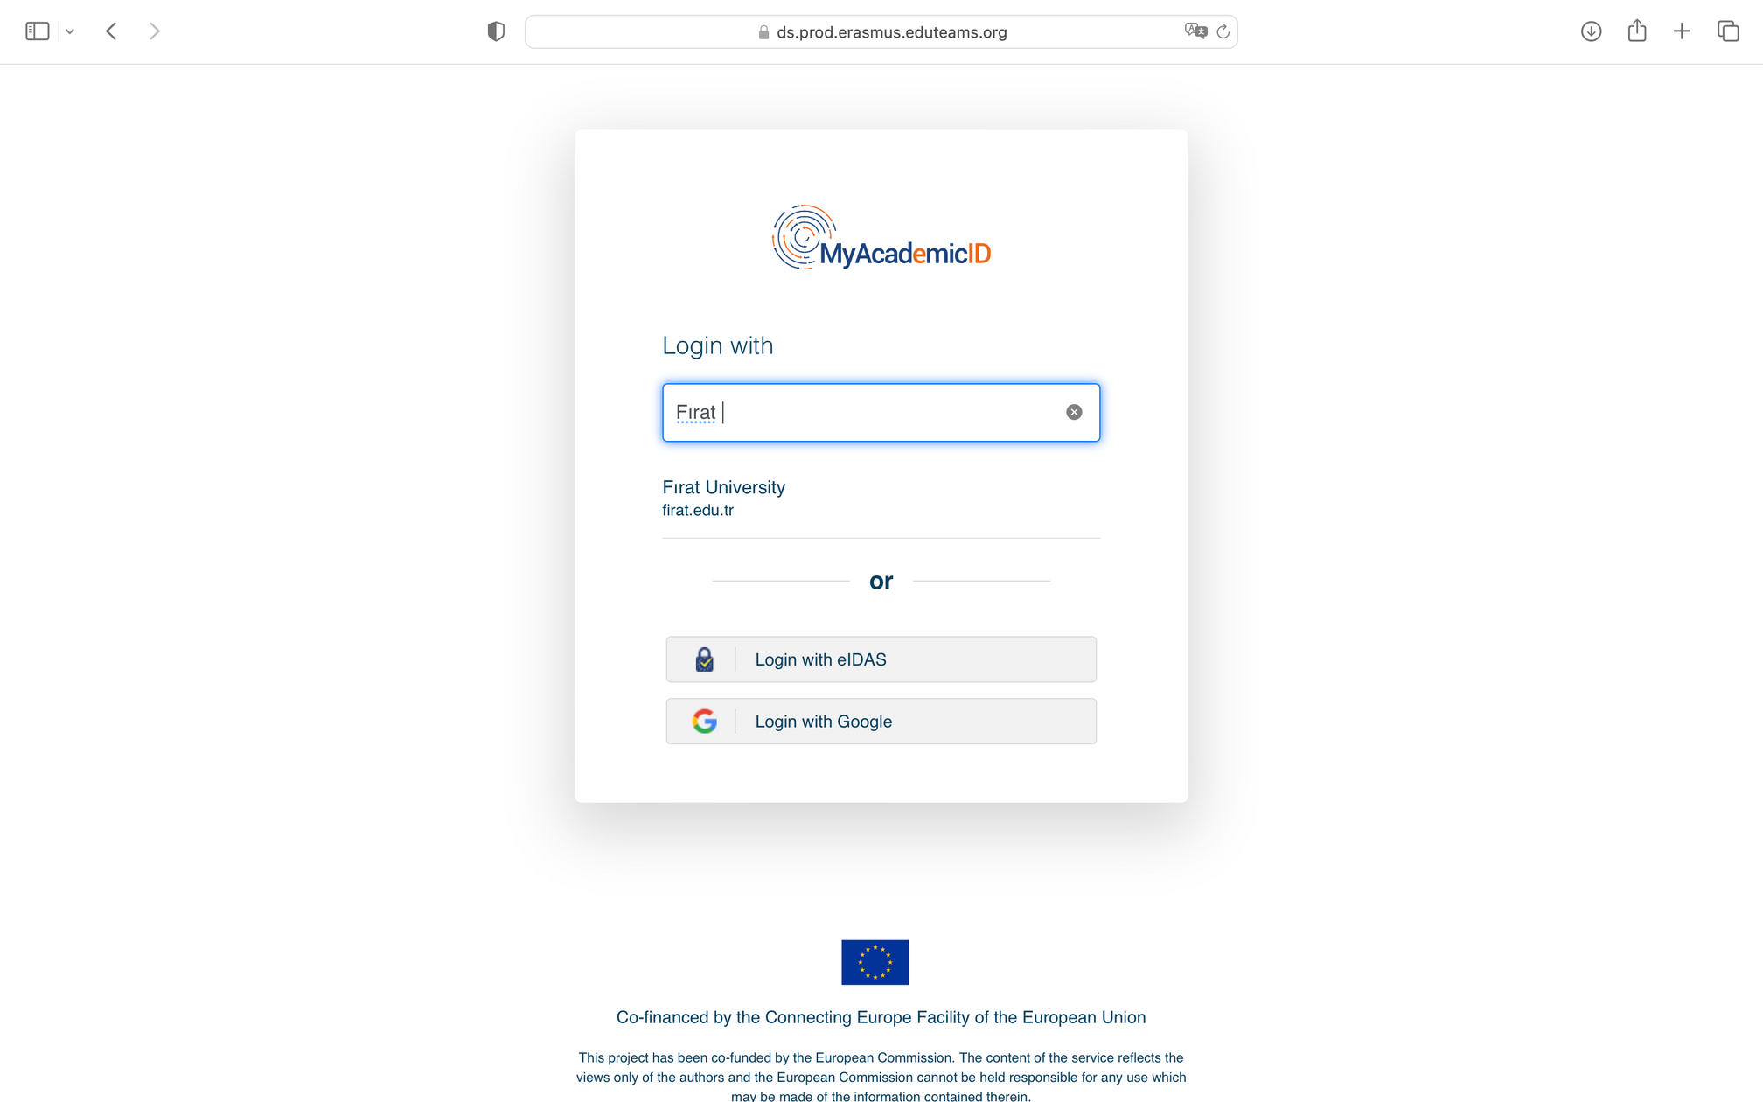
Üniversite adımızı boş olan kutucuğa giriyoruz
ve çıkan seçeneği seçiyoruz.

Slide 4
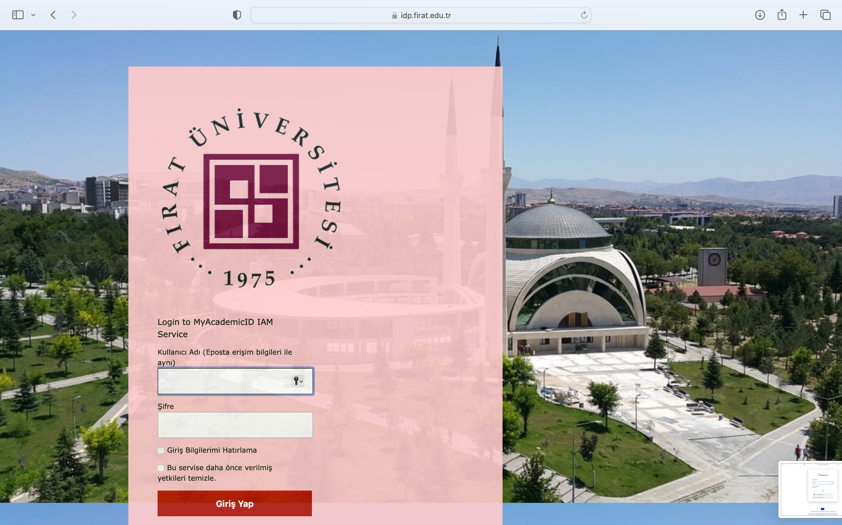



Üniversitenizin size verdiği
(OBS Bilgileri)
bilgiler ile giriş yapınız.

Slide 5
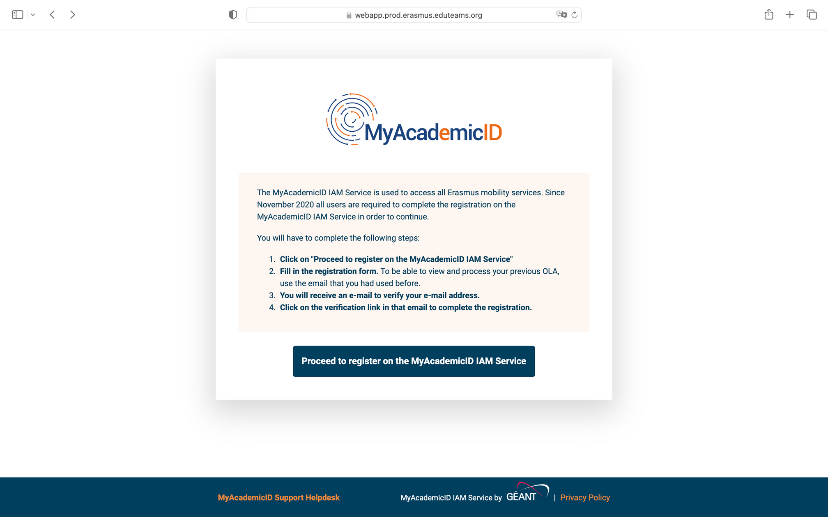
Gelen ekrandan
onay butonuna tıklayınız.

Slide 6
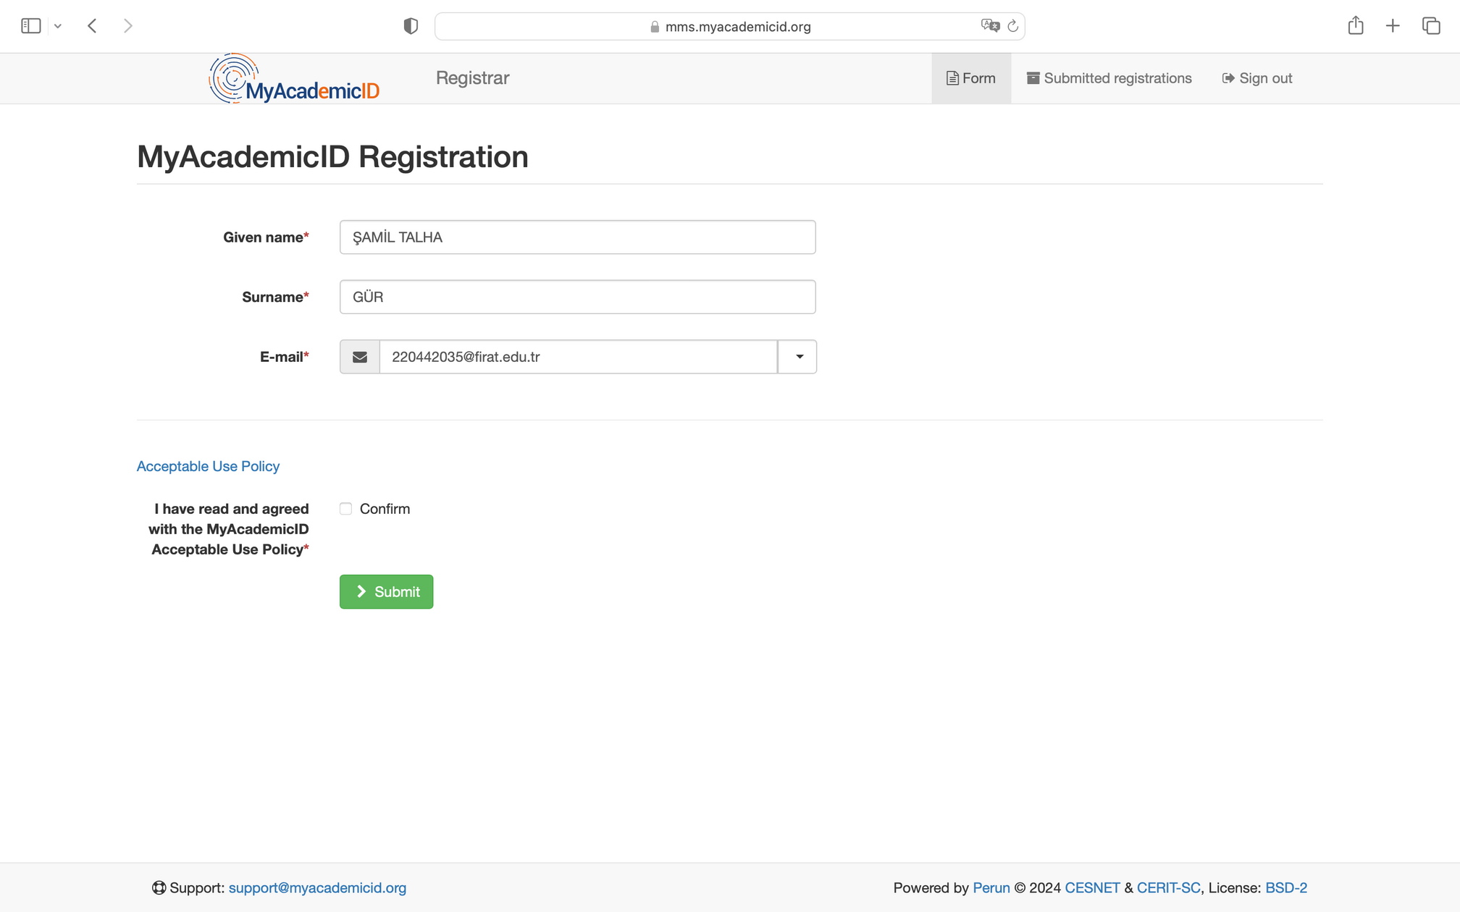

Gelen ekranda ad soyad ve kurumsal e-posta adresinizi
kontrol edin. Otomatik çıkmıyorsa elle yazın ve
onay kutucuğunu işaretleyip submit butonuna tıklayın.

Slide 7
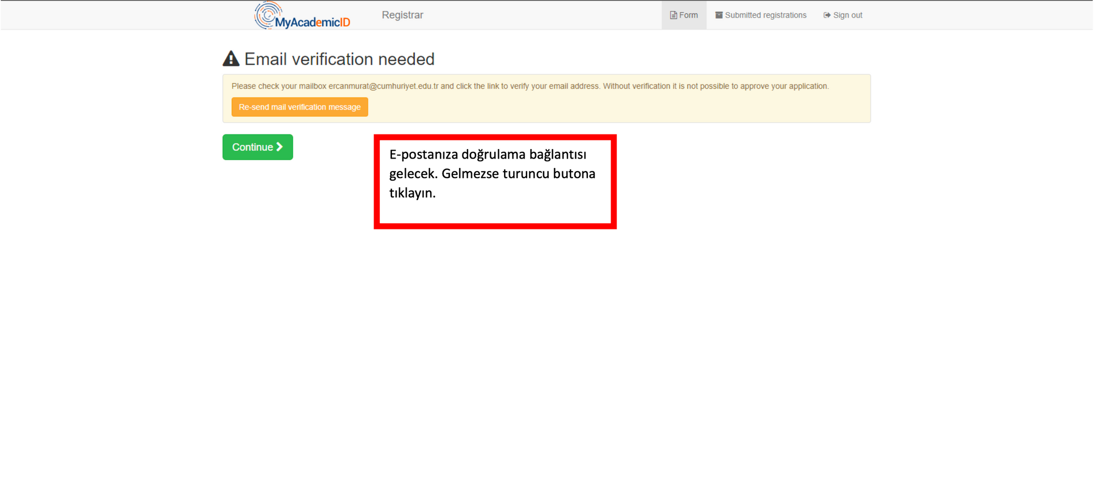
Mail’inize doğrulama bağlantısı gelecek
eğer e-posta gelmediyse turuncu seçeneğe tıklayınız.

Slide 8
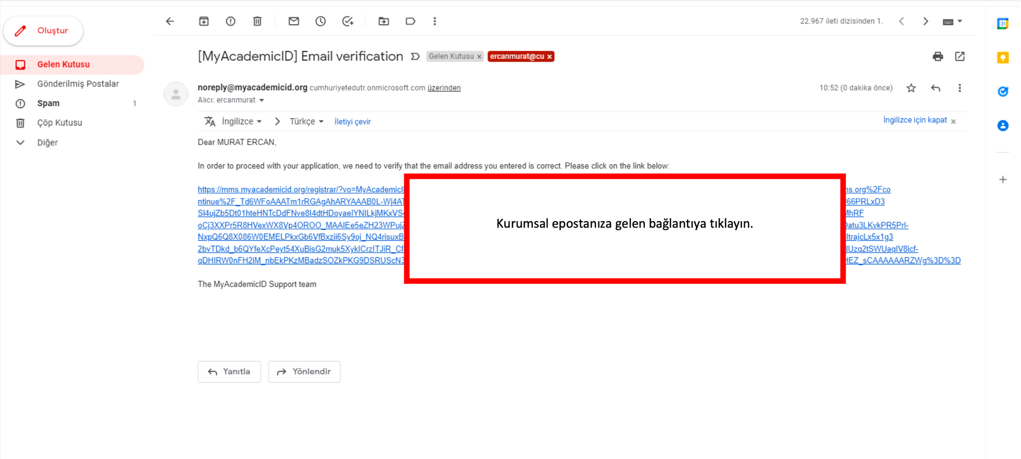

Slide 9
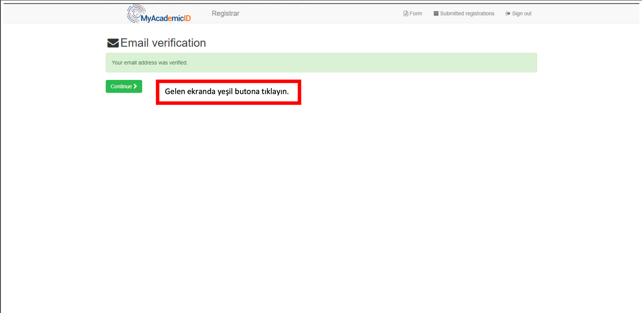
Bağlantıya tıkladıktan sonra gelen
ekranda yeşil butona tıklayınız.

Slide 10
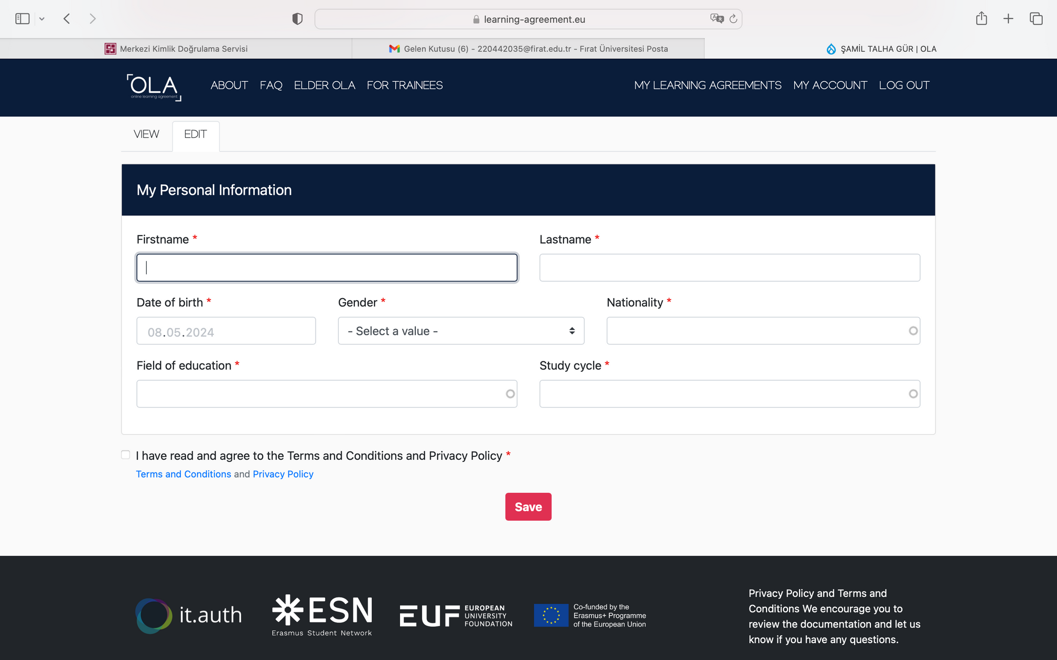

Study of Cycle icin:
5: önlisans
6: lisans
7: yüksek lisans
8: doktora seviyesi
Field of education ISCED koduna uygun girilmeli.
(ISCED kodu için altı çizgili olan yere tıklamanız yeterlidir.

Slide 11
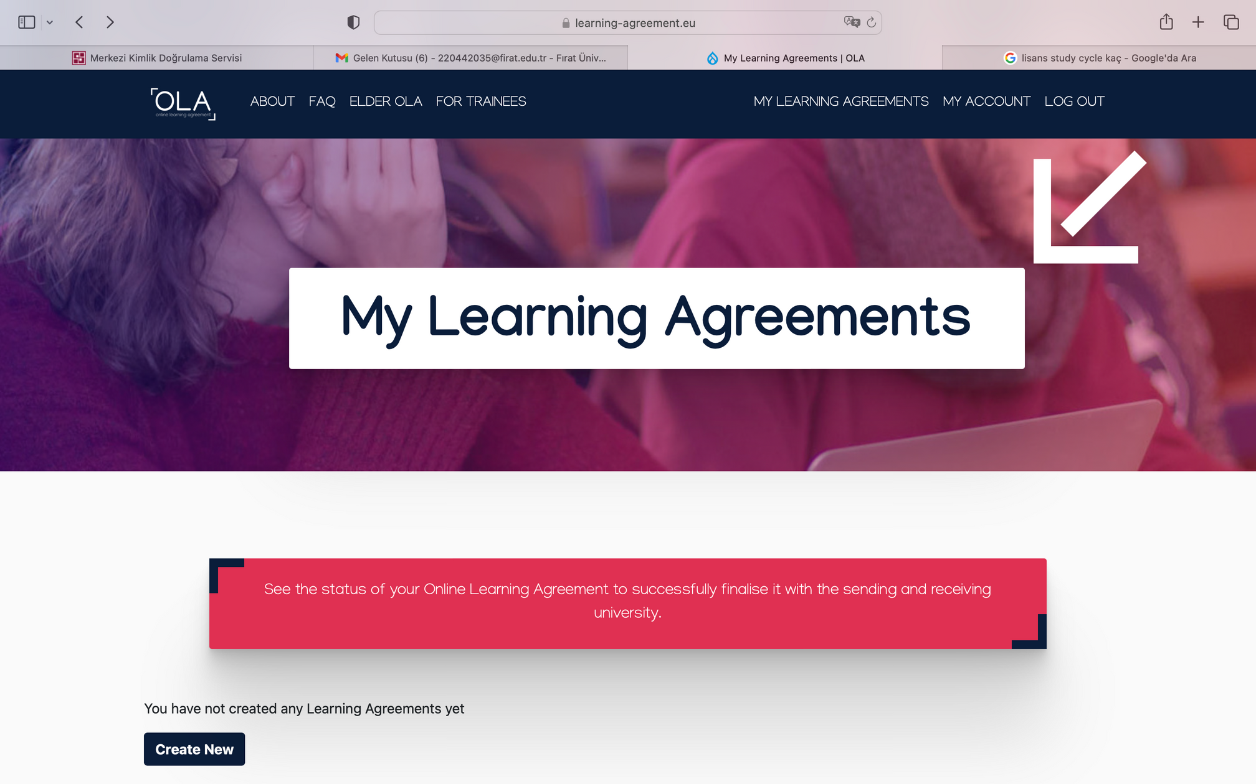
Gelen ekranda Create New butonuna tıklayın.

Slide 12
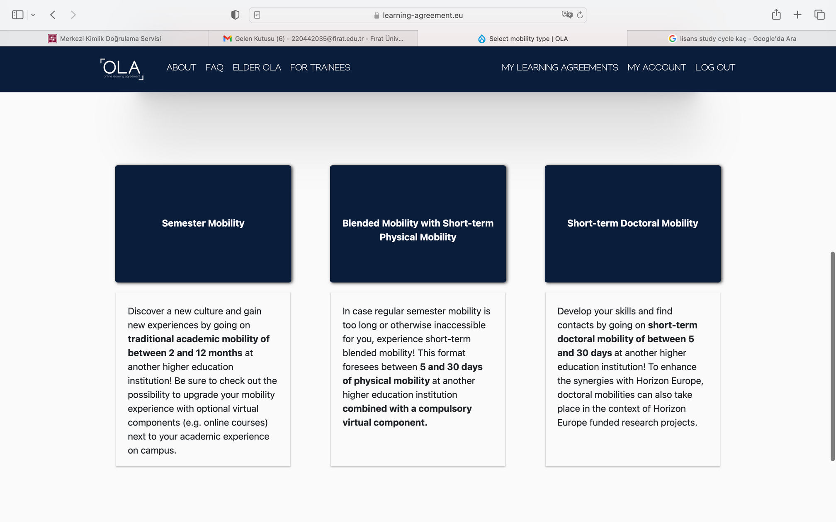
1 veya 2 dönem için hareketlilik yapacaksanız
Semester mobility seçeneğini seçiniz.

Slide 13
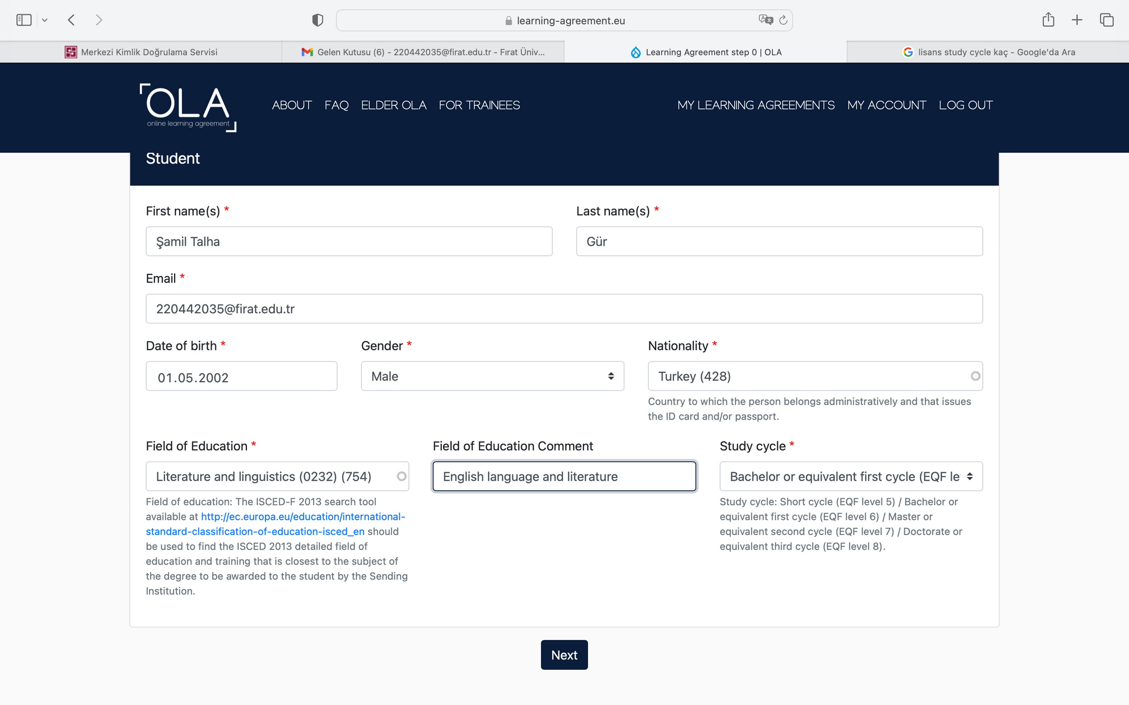
Sadece akademik yıl ve
Field of Education Comment
kısmını doldurmanız gerekmektedir.

Slide 14
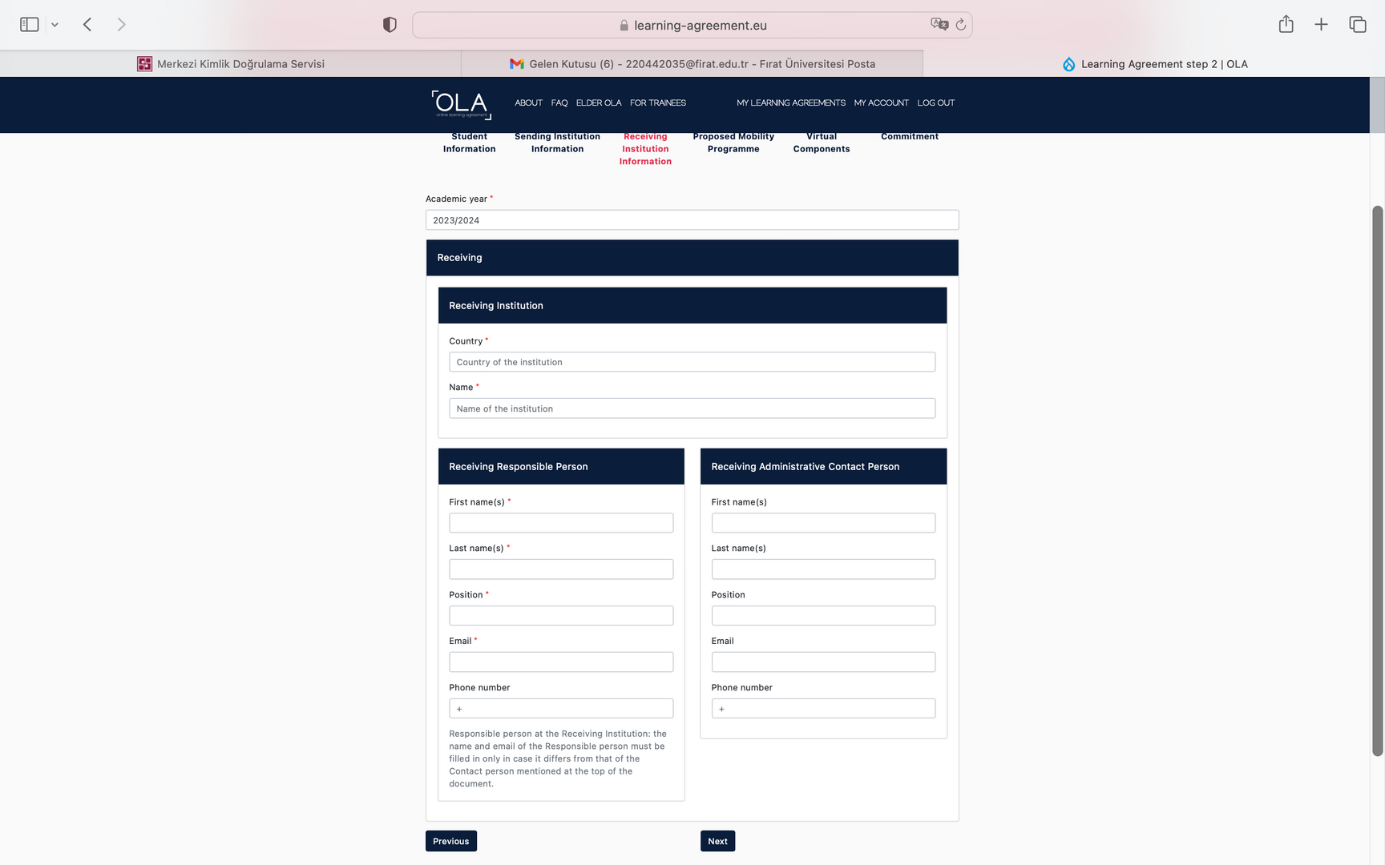
Sonraki ekran gönderen kurum
bilgilerini içeriyor.
Ülke ve üniversite adı yazınca
listeden çıkmaktadır.
Fakülte/bölüm elle yazılmalıdır.
Gönderen sorumlu kişi kısmına
bölüm koordinatörünüzün
bilgilerini, administrative
contact person kısmına kurum
koordinatörü bilgileri girilmeli.
Sağdaki kurum koordinatörü
Esther Chantal Halavurt’tur.
Sadece bölüm koordinatörü
bilgilerini kendiniz yazınız.
E-postalar kurumsal
olmak zorundadır.

Slide 15

Bu kısım karşı tarafın
bilgilerini içeriyor.Gideceğiniz
üniversitenin bilgilerine
göre doldurunuz.

Slide 16
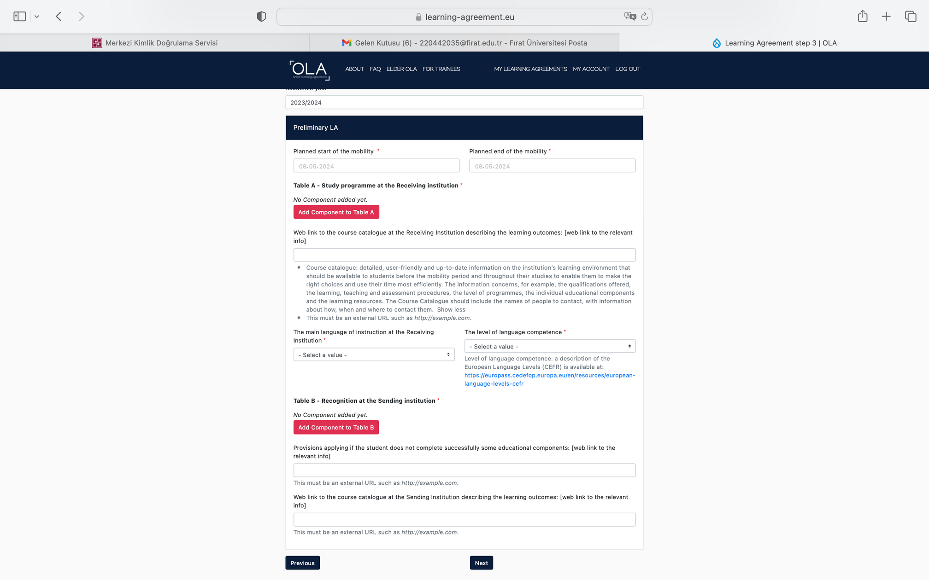
A Tablosunda gelen ekrana
dersleri kırmızı butona tıklayıp
tek tek ekleyebilirsiniz.
Bu ekran karşı taraftan
alacağınız
dersleri içermektedir.

Slide 17
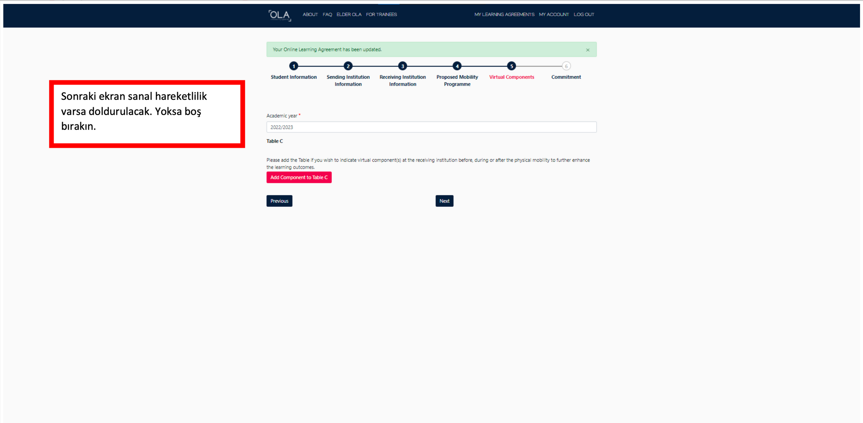
Eğer sanal hareketlilik yapacaksanız doldurulacaktır. Yoksa boş geçiniz.

Slide 18
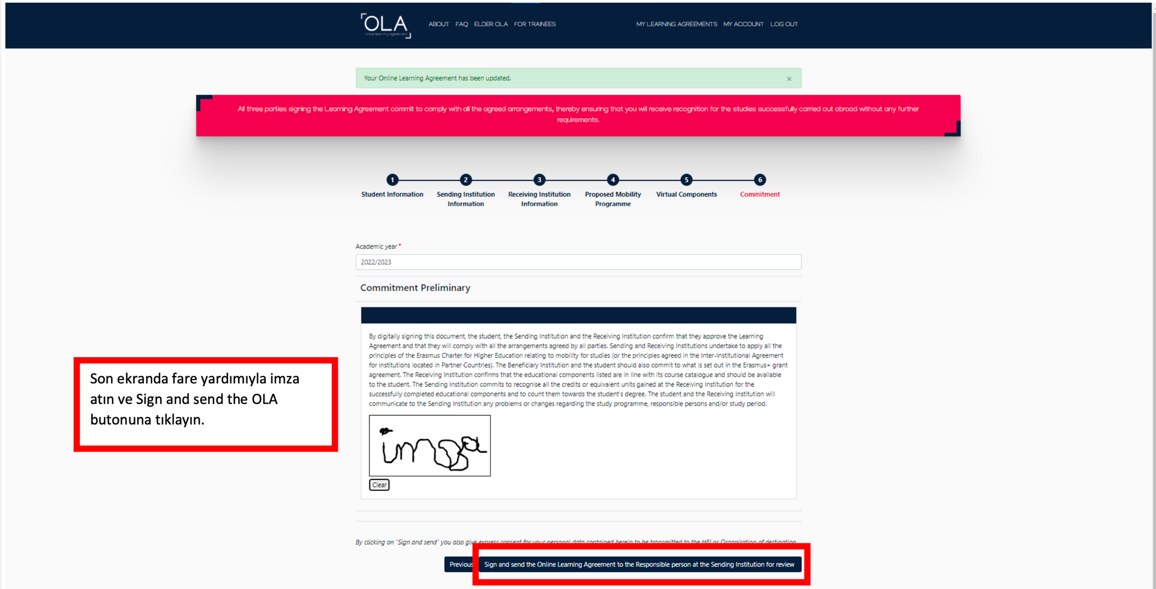

En son adım olarak fareniz ile elektronik imzanızı atınız ve aşağıda kutu içerisinde olan seçeneğe tıklayınız.

